Slide 1
Классный час, посвящённый Дню юного героя-антифашиста.
Муниципальное бюджетное общеобразовательное учреждение
«Староюрьевская средняя общеобразовательная школа»

Slide 2
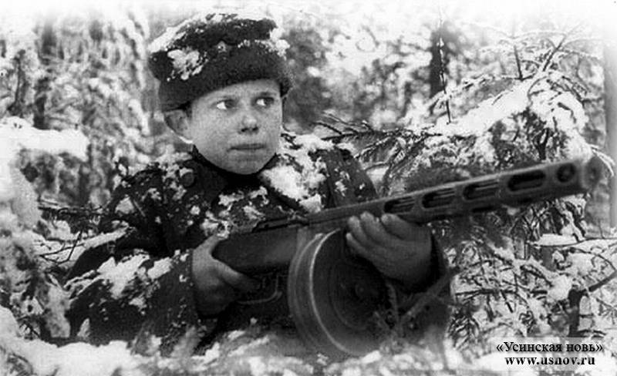
8 февраля – День юного героя-антифашиста.

Slide 3
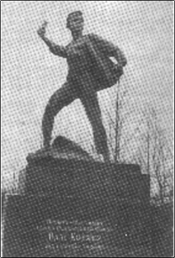
История праздника юного героя-антифашиста. 8 февраля 1943 года в Краснодоне были расстреляны фашистами юные молодогвардейцы: Олег Кошевой, Любовь Шевцова, Дмитрий Огурцов, Виктор Субботин. Семен Остапенко. Также, 8 февраля 1943 года, во Франции, в Бефоне, были расстреляны пять лицеистов, боровшихся против фашизма на территории Франции. Им, мальчишкам и девчонкам всех стран мира, детям, которые боролись и умирали во имя победы, посвящается День юного героя-антифашиста. Начиная с 1964 года в Российской Федерации и ряде зарубежных стран 8 февраля отмечается День юного героя-антифашиста. Одним из инициаторов этого дня является Мария Михайловна Солдатова.

Slide 4
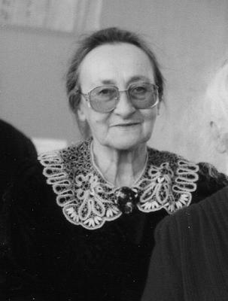
Солдатова Мария Михайловна
Отличник народного просвещения РСФСР, награждена медалями: «За доблестный труд в Великой Отечественной войне 1941-1945 гг.», «За доблестный труд. В ознаменование 100-летия со дня рождения В.И.Ленина», «Ветеран труда», знаками ЦК ВЛКСМ «За трудовую доблесть» и ЦС ВПО имени В.И.Ленина «За активную работу с пионерами», Почетным знаком Советского комитета Красного креста, многочисленными грамотами и благодарностями.

Slide 5
«Народного подвига детские лица». Юные безусые герои, Юными остались вы навек. Перед вашим вдруг ожившим строем Мы стоим, не поднимая век. Боль и гнев сейчас тому причиной, Благодарность вечная вам всем, Маленькие стойкие мужчины, Девочки, достойные поэм.

Slide 6
Пионеры- герои Великой Отечественной войны
Когда началась война, на защиту России поднялись тысячи мальчиков и девочек, твоих ровесников.
Они порой делали то,
что не под силу было сильным мужчинам.
Что руководило ими в ту грозную пору?
Тяга к приключениям?
Ответственность за судьбу своей страны?
Ненависть к оккупантам?
Наверное, всё вместе.
Они совершили истинный подвиг.
И мы не можем не вспомнить имена юных патриотов.

Slide 7
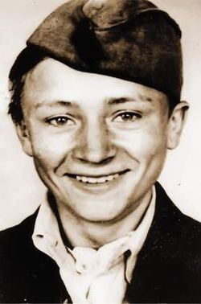
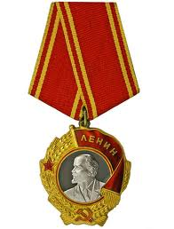
Казначеев Владимир Петрович.
Награды.
Орден Ленина (1944)
Орден Отечественной войны I степени
Орден Трудового Красного знамени
Орден «Знак Почета»
Орден «За заслуги» III степени
Орден Мужества III степени
Медаль «Партизану Великой Отечественной войны» I степени
Медаль «За победу над Германией в Великой Отечественной войне 1941—1945 гг.»

Slide 8
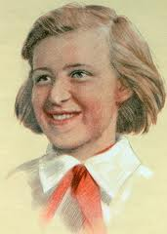
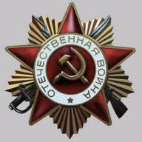
Галина Комлева
Посмертно награждена Орденом Отечественной войны I степени.

Slide 9
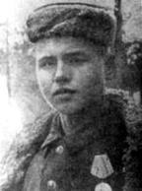
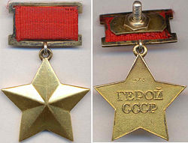
Леня Голиков.
1926 - 1942
Посмертно присвоено звание
Героя Советского Союза.

Slide 10
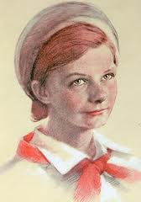
Юта
Бондаровская
1929 - 1943
Посмертно присвоено звание
Героя Советского Союза.

Slide 11
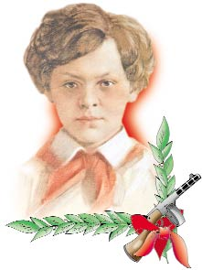
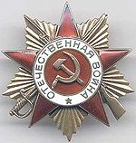
Лара
Михеенко
1929 - 1943
Посмертно награждена Орденом Отечественной войны I степени.

Slide 12
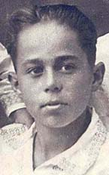
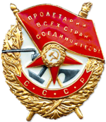
Владимир Дубинин.
1927 - 1942
Посмертно награжден Орденом Красного Знамени.

Slide 13
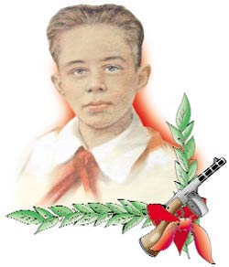
Их жизнь и подвиг стали сюжетами для фильмов.
Володя
Дубинин
Лара
Михеенко

Slide 14
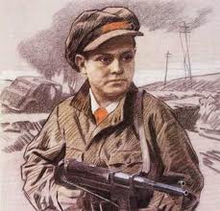
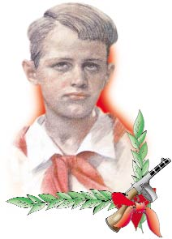
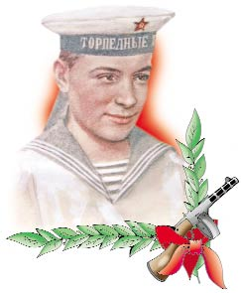
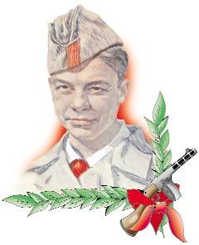
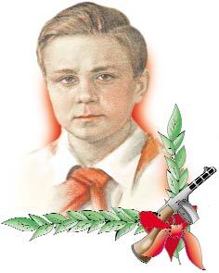
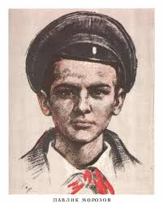
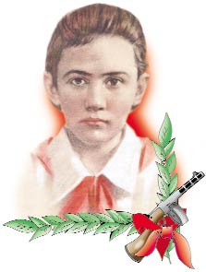
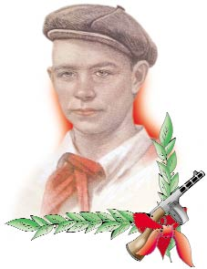
Пионеры – Герои.
Саша
Ковалёв
Марат
Казей
Василий Коробко
Маркс
Кротов
Витя
Хоменко
Валя
Котик
Нина
Куковерова
Шура
Кобер

Slide 15
Они прикрыли жизнь собою,
Жить начинавшие едва,
Чтоб было небо голубое,
Была зеленая трава.
Р.Казакова

Slide 16
Вечная память юным героям!
Минута молчания…

Slide 17
Спасибо за внимание!
Презентацию подготовила учитель истории Привалова Н.В.

Slide 18
Ссылки
militera.lib.ru
ru.wikipedia.org
ugorka.ivakorin.ru
www.molodguard.ru
http//:gazeta.aif.ru

